Slide 1







第三节
第一章
函数
机动 目录 上页 下页 返回 结束

Slide 2

函数的概念
定义. 设 x 和 y 是两个变量 , D 是一个给定的数集，
如果按照某个法则 f ，对于每个数 x∈D，
变量 y 都
有唯一确定的值和它对应，
则称对应法则 f 是定义
在 D 上的函数。
记作
定义域
因变量
自变量
f ( D ) = { y | } 称为值域
机动 目录 上页 下页 返回 结束

Slide 3
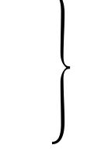
定义域
函数的两要素
对应规则
对两个函数，
只有当它们的定义域与定义域相同，
对应规则与对应规则也相同时，它们才是同一个函数
机动 目录 上页 下页 返回 结束

Slide 4
函数的定义域
使表达式及实际问题都有意义的自变量集合.
求函数定义域的方法
♦ 有分母时要使分母≠0
♦ 有偶次根式时要使被开方数≥0
♦ 有对数时要使真数＞0
♦ 有arcsin x ，arccos x 时要使 | x |≤1
当函数表达式中有多个因素时，最终考虑它们的交集
机动 目录 上页 下页 返回 结束

Slide 5
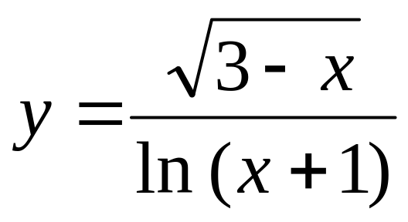
例1.设
，求函数的定义域
解.
例2.已知 f(x)的定义域为[0,1]
，求函数 f (e^{x} )、
f (lnx )、f (sinx)的定义域
解.
机动 目录 上页 下页 返回 结束

Slide 6
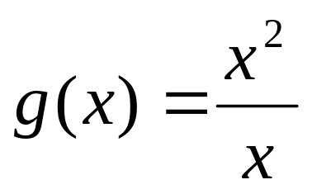
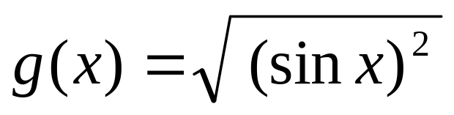
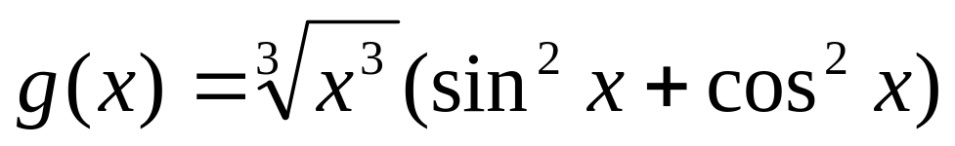
例3 判定下列各组函数是否为同一函数
（1） f ( x ) = x ,
不同
定义域不同
（2） f ( x ) = sin x ,
不同
对应规则不同
（3） f ( x ) = x ,
相同
（4） y = f ( x ) ,
u = f ( t )
x 与 t 的取值范围相同
相同
机动 目录 上页 下页 返回 结束

Slide 7
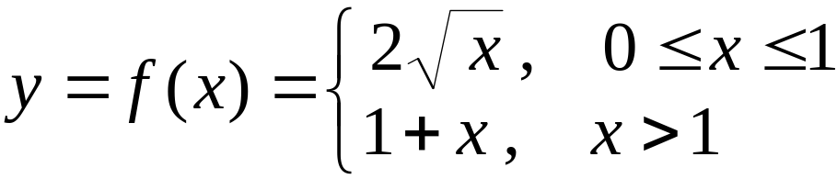
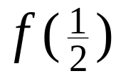
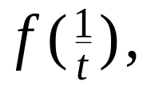
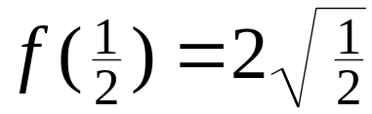

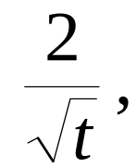
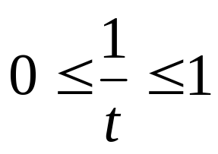
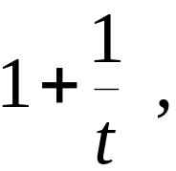

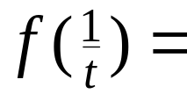
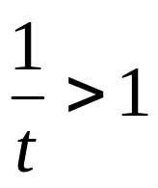

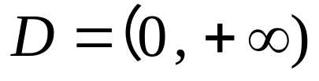
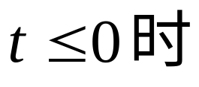
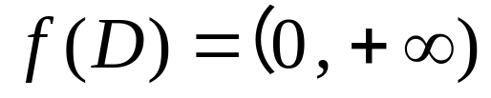
例4. 已知函数
求
及
并写出定义域及值域 .
解:
定义域
函数无定义
值 域
机动 目录 上页 下页 返回 结束

Slide 8
第四节
第一章
函数的几种特性
机动 目录 上页 下页 返回 结束

Slide 9


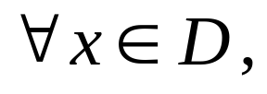



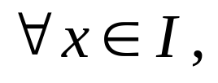
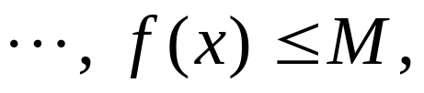
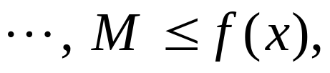
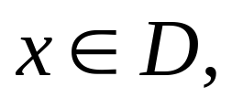
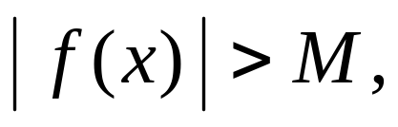
设函数
且有区间
(1) 有界性
使
称
为有界函数.
使
称
在 I 上有界.
说明: 还可定义有上界、有下界、无界
称 为有上界
称 为有下界
若对任意正数 M , 均存在
使
则称 f ( x ) 无界.
机动 目录 上页 下页 返回 结束

Slide 10
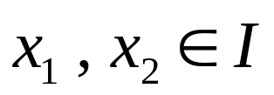







(2) 单调性
设
，且
,
称
为 I 上的
单调增函数 ;
称
为 I 上的
单调减函数 .
机动 目录 上页 下页 返回 结束

Slide 11





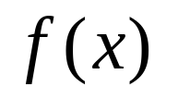



(3) 奇偶性
且有
若
则称 f (x) 为偶函数;
若
则称 f (x) 为奇函数.
说明: 若
在 x = 0 有定义 ,
则当
为奇函数时,
必有
机动 目录 上页 下页 返回 结束

Slide 12
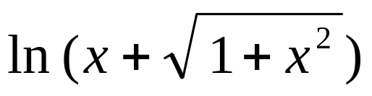
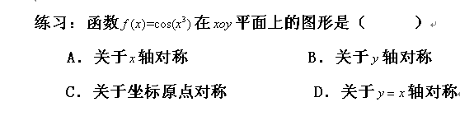
判定函数奇偶性的方法
♦ 按奇偶性的定义判定
♦ 按奇偶函数运算的性质判定
♦ 按奇偶性的特殊结论判定
例6 求 f ( x ) =
的奇偶性
机动 目录 上页 下页 返回 结束

Slide 13
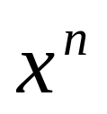
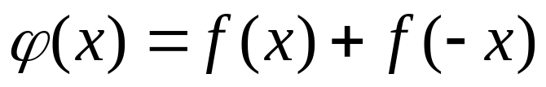
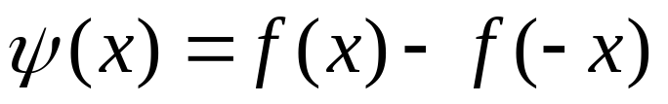
奇偶函数运算的性质
sin x ：奇函数
cos x ：偶函数
：当n为奇数时为奇函数，当n为偶数时为偶函数
常数C：偶函数
奇偶然函数之间四则运算后的奇偶性与正负号运算的结论类似
特殊结论
设 f ( x )是任意函数，
则
一定是偶函数，
一定是奇函数
机动 目录 上页 下页 返回 结束

Slide 14
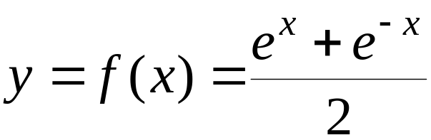





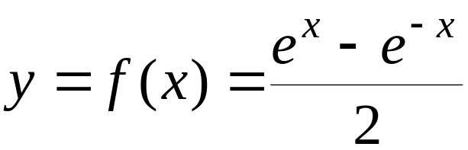
又如,
例如,
偶函数
奇函数
机动 目录 上页 下页 返回 结束

Slide 15


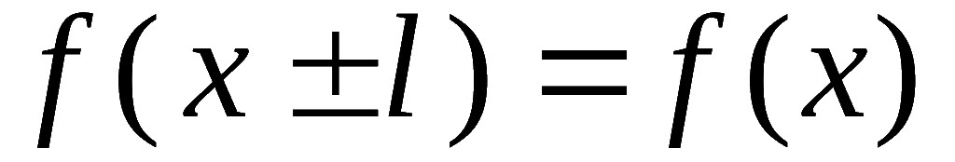

(4) 周期性
且
若
则称
为周期函数 ,
称 l 为周期
( 一般指最小正周期 ).
机动 目录 上页 下页 返回 结束

Slide 16
第五节
第一章
反函数
机动 目录 上页 下页 返回 结束

Slide 17
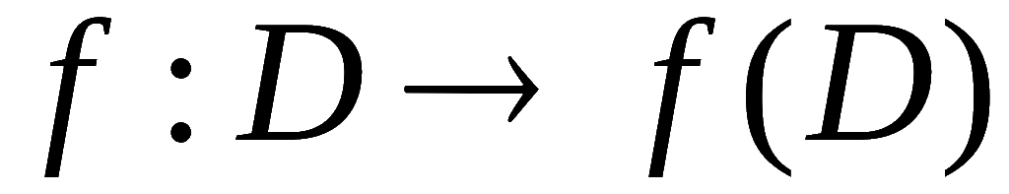
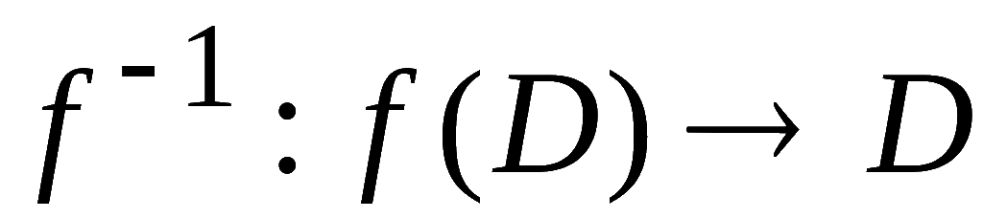
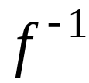

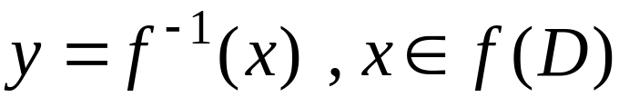
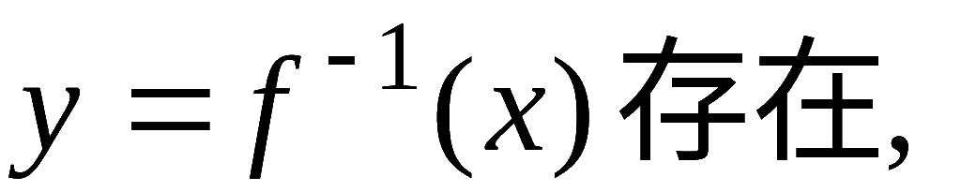
反函数的概念
若函数
, 则
称
为 f 的反函数 .
习惯上,
的反函数记成
反函数的性质:
1. y＝f (x) 单调递增
(减)
其反函数
且也单调递增
(减) .
机动 目录 上页 下页 返回 结束

Slide 18

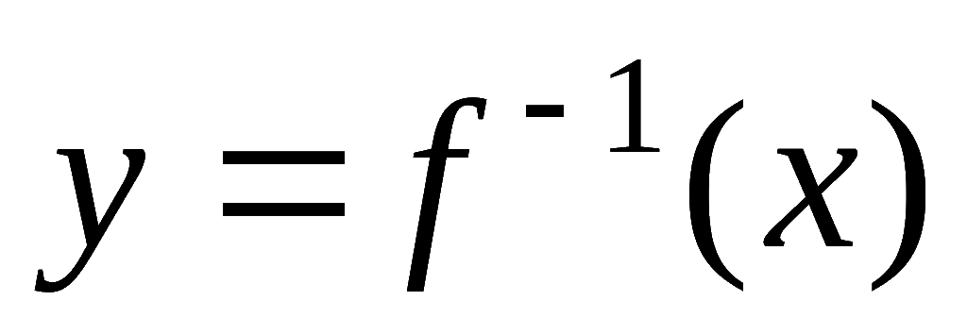
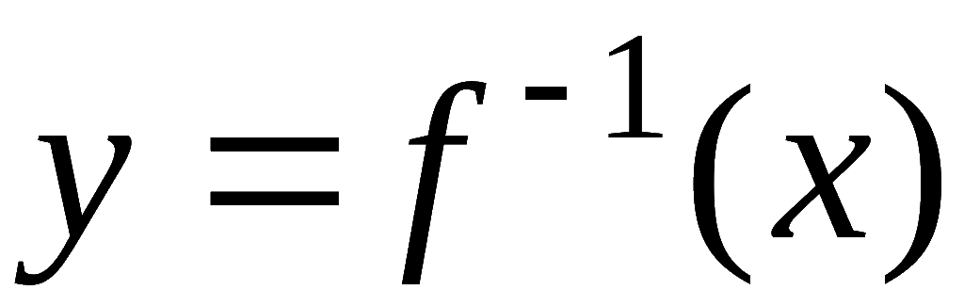



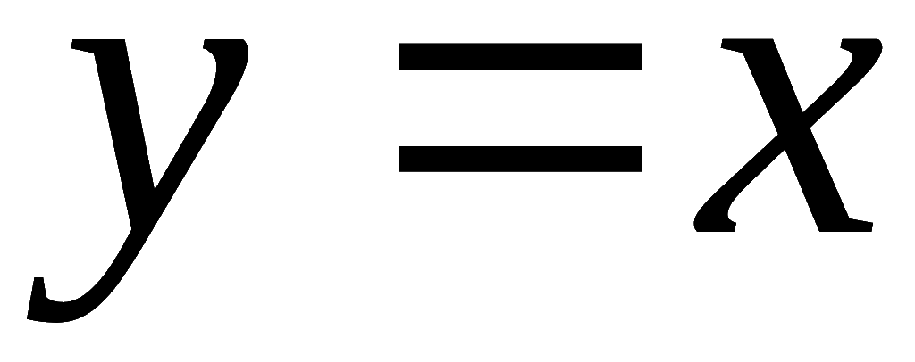

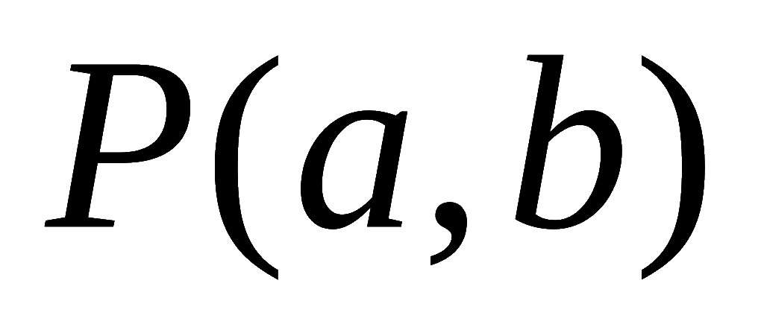
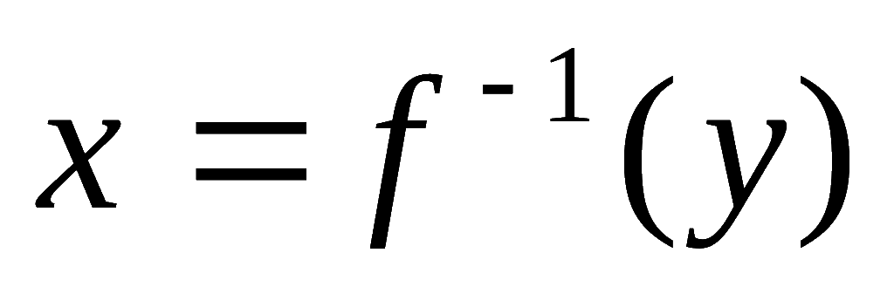


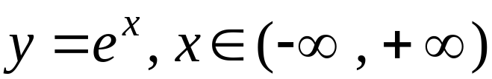
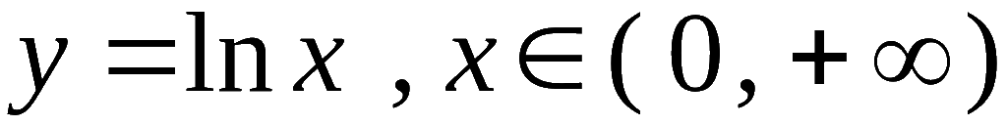
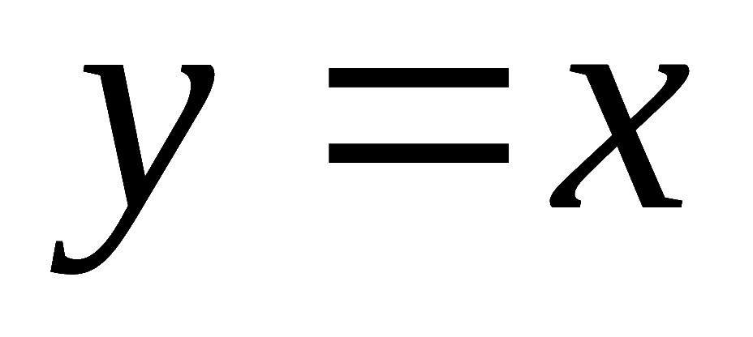
2. 函数
与其反函数
的图形
关于直线
对称 .
注意：函数
与其反
函数
的图形是同一
条曲线
例如 ,
指数函数
互为反函数 ,
对数函数
它们都单调递增,
其图形关于直线
对称 .
机动 目录 上页 下页 返回 结束

Slide 19
第六节
基本初等函数
基本初等函数包括常数函数、
幂函数、
指数函数、
对数函数、
三角函数、
反三角函数
三角函数有六个！

Slide 20
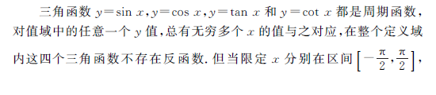
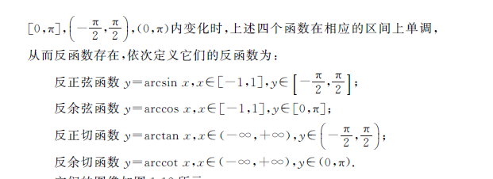

Slide 21
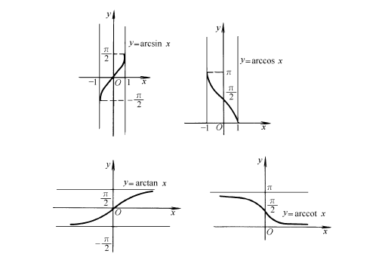

Slide 22
第七节
第一章
初等函数
机动 目录 上页 下页 返回 结束

Slide 23

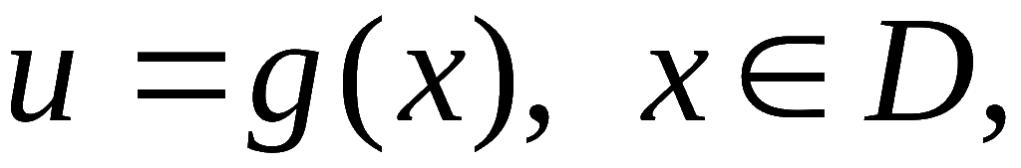










一、复合函数
设有函数链
①
②
则
称为由①, ②确定的复合函数 ,
u 称为中间变量.
注意: 构成复合函数的条件
不可少.
例如, 函数链 :
可定义复合
函数
但函数链
不能构成复合函数 .
机动 目录 上页 下页 返回 结束

Slide 24






两个以上函数也可构成复合函数.
例如,
可定义复合函数:
机动 目录 上页 下页 返回 结束

Slide 25




例7 设
，求
解
例8 设
，求
解
机动 目录 上页 下页 返回 结束

Slide 26
二、初等函数
(1) 基本初等函数
幂函数、
指数函数、
对数函数、
三角函数、
反三角函数
(2) 初等函数
由常数及基本初等函数
经过有限次四则运算和复合步
骤所构成 ,
并可用一个式子表示的函数 ,
称为初等函数 .
否则称为非初等函数 .
非初等函数的情形：主要是分段函数
机动 目录 上页 下页 返回 结束

Slide 27


三、函数的分解
将一个复杂的函数拆分成若干个简单函数复合的形式，且这里的简单函数是
基本初等函数或常数与基本初等函数之间的四则运算
例10 指出下列函数是怎样复合而成的
机动 目录 上页 下页 返回 结束

